Slide 1

2
Neumáticos
La rueda
Parte neumática de la rueda
Características dimensionales, de construcción y nomenclatura de los neumáticos
Factores a tener en cuenta en la vida útil del neumático

Slide 2

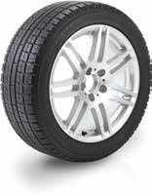
2
Neumáticos
1. La rueda
Figura 1. Rueda de un vehículo.

Slide 3
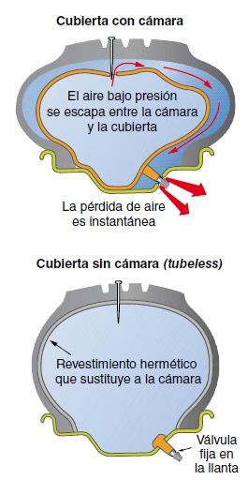
2
Neumáticos
2. Parte neumática de la rueda
Figura 2. Neumáticos con cámara y sin cámara.

Slide 4
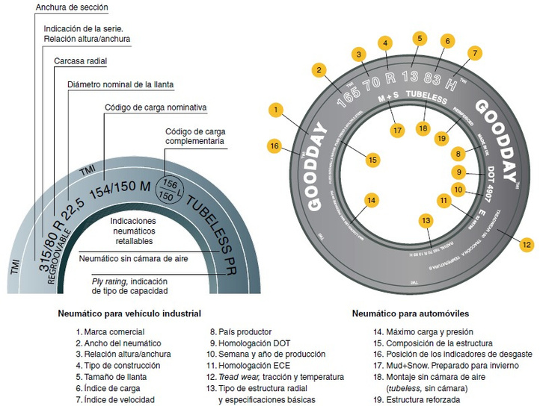
2
Neumáticos
3. Características dimensionales, de construcción y nomenclatura de los neumáticos
Figura 3. Normas CEE. Marcas de utilización.

Slide 5
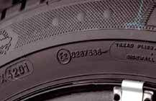

2
Neumáticos
3. Características dimensionales, de construcción y nomenclatura de los neumáticos
Figura 4. Marca de homologación en un neumático.
Figura 5. Neumáticos de invierno.

Slide 6
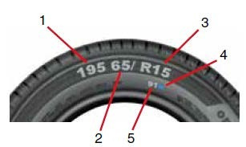
2
Neumáticos
3. Características dimensionales, de construcción y nomenclatura de los neumáticos
Figura 6. Datos a tener en cuenta en los neumáticos equivalentes.

Slide 7
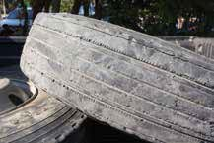
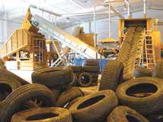
2
Neumáticos
4. Factores a tener en cuenta en la vida útil del neumático
Figura 7. Neumáticos en mal estado.
Figura 8. Neumáticos en mal estado.

